Slide 1
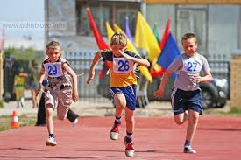
«Готов к труду и обороне»

Slide 2
Президент РФ Владимир Путин своим Указом от 24 марта распорядился ввести в действие физкультурный комплекс "Готов к труду и обороне" (ГТО) с 1 сентября 2014 года. Выполнившие нормативы комплекса будут отмечены золотыми, серебряными или бронзовыми знаками отличия, а также получат массовые спортивные разряды и звания. Обладание такими знаками отличия даст бонусы при поступлении в высшие учебные заведения. Возможно, значок ГТО со временем станет очень популярным у молодежи. В былые времена его наличие говорило о том, что перед вами человек, который старается быть гармонично развитой личностью.. В зависимости от уровня достижений сдающие нормативы каждой ступени награждались золотым или серебряным значком «ГТО», выполняющие нормативы в течение ряда лет — «Почётным значком ГТО». Коллективы физкультуры предприятий, учреждений, организаций, добившиеся особых успехов по внедрению комплекса ГТО в повседневную жизнь трудящихся, награждались знаком «За успехи в работе по комплексу ГТО».

Slide 3
Цель комплекса ГТО – увеличение продолжительности жизни населения с помощью систематической физической подготовки. Задача – массовое внедрение комплекса ГТО, охват системой подготовки всех возрастных групп населения. Принципы – добровольность и доступность системы подготовки для всех слоев населения, медицинский контроль, учет местных традиций и особенностей. Содержание комплекса – нормативы ГТО и спортивных разрядов, система тестирования, рекомендации по особенностям двигательного режима для различных групп. Структура комплекса включает 11 ступеней, для каждой из которых установлены виды испытаний и нормативы их выполнения для права получения в первых семи из них бронзового, серебряного или золотого знака и без вручения знака в остальных четырех в зависимости от пола и возраста. Кроме того, для каждой ступени определены необходимые знания, умения и рекомендации к двигательному режиму.

Slide 4
№ | Упражнение | МАЛЬЧИКИ золотой значок | МАЛЬЧИКИ серебряный значок | МАЛЬЧИКИ бронзовый значок | ДЕВОЧКИ золотой значок | ДЕВОЧКИ серебряный значок | ДЕВОЧКИ бронзовый значок
1 | Бег на 60 метров (секунд) | 9,9 | 10,8 | 11,0 | 10,3 | 11,2 | 11,4
2 | Бег на 2 километра (мин:сек) | 9:30 | 10:00 | 10:25 | 11:30 | 12:00 | 12:30
3.1 | Прыжок в длину с разбега (см) | 330 | 290 | 280 | 300 | 260 | 240
3.2 | или прыжок в длину с места (см) | 175 | 160 | 150 | 165 | 145 | 140
4.1 | Подтягивание на высокой перекладине (кол-во раз) | 7 | 4 | 3 | - | - | -
4.2 | подтягивание из виса лёжа на низкой перекладине | - | - | - | 17 | 11 | 9
4.3 | или сгибание и разгибание рук в упоре лёжа на полу | 20 | 14 | 12 | 14 | 8 | 7

Slide 5
=

Slide 6
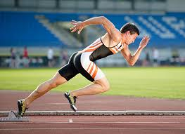
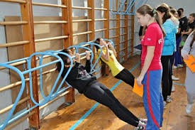

Slide 7
